Slide 1
HPB APLIKAZIOA
HEZKUNTZA PREMIA BEREZIAK G01DONOSTIABERRITZEGUNEA CNE SARTZEKO ARGIBIDEAK

Slide 2
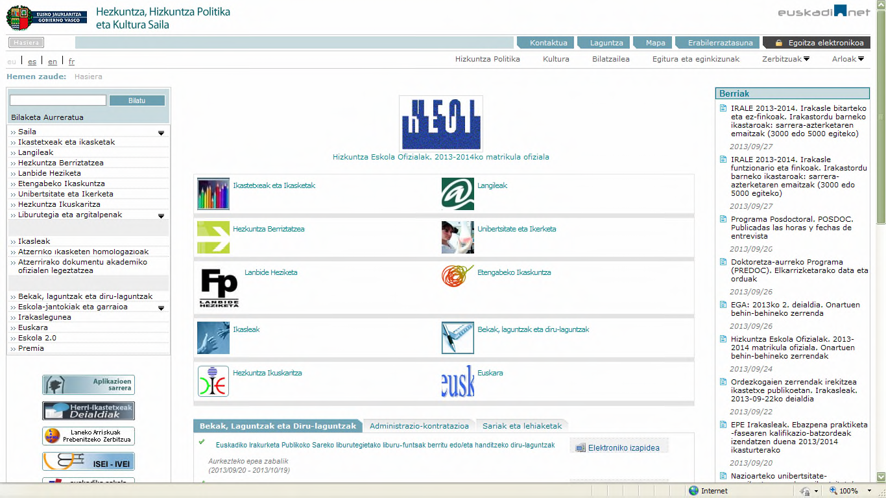
Aplikazioaren sarbidea

Slide 3
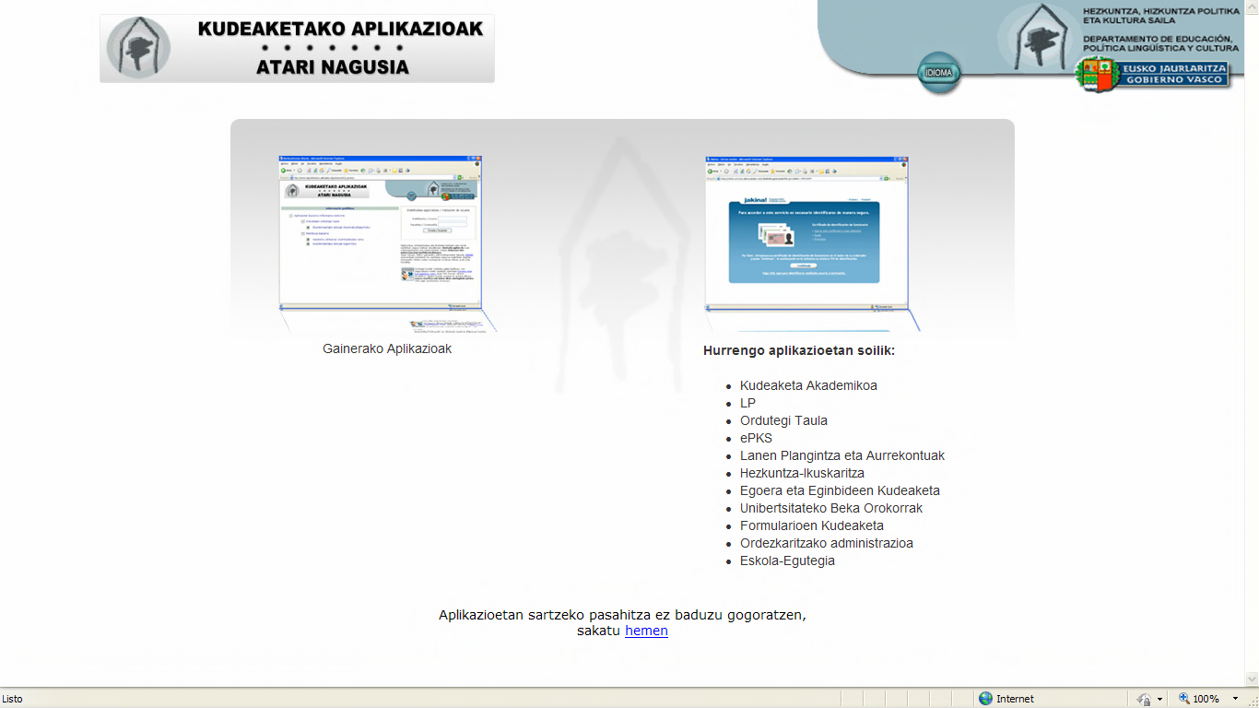

Slide 4
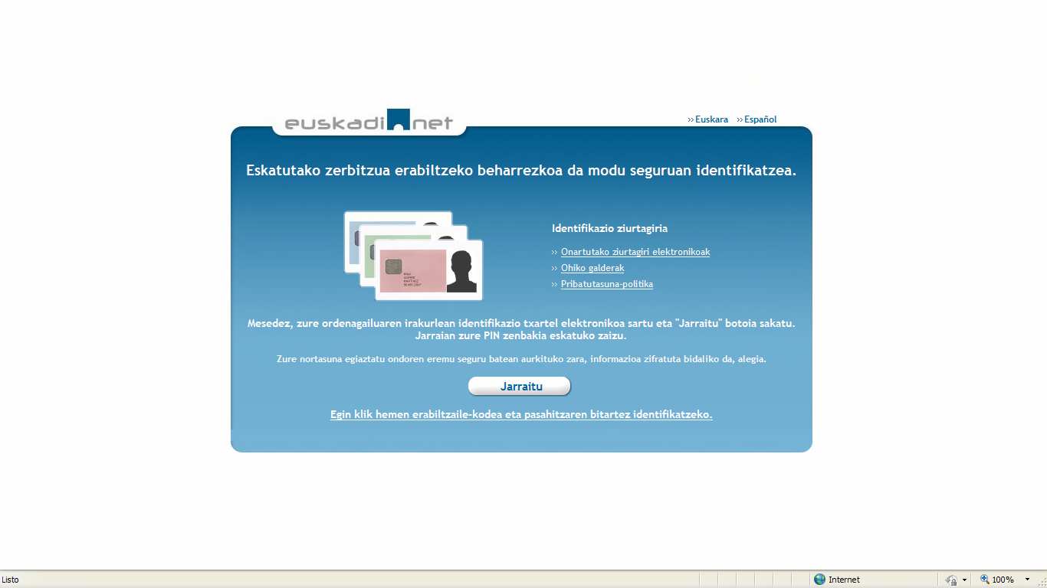

Slide 5
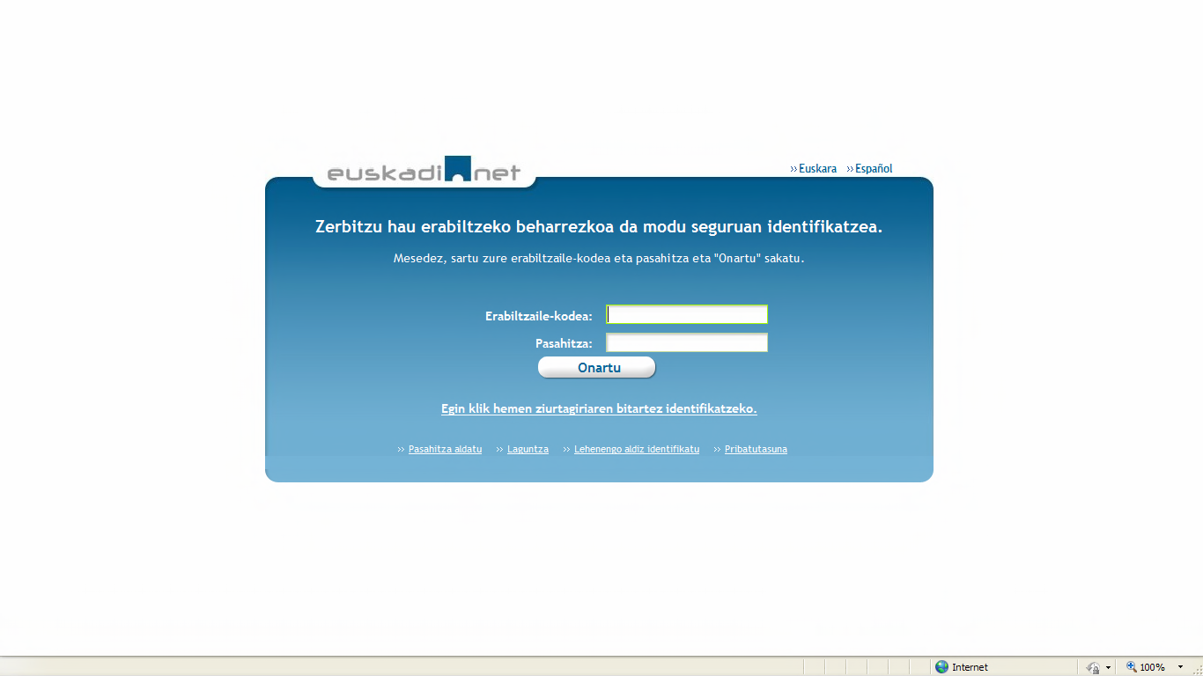
Zuzendariek dute erabiltzaile eta pasahitza

Slide 6
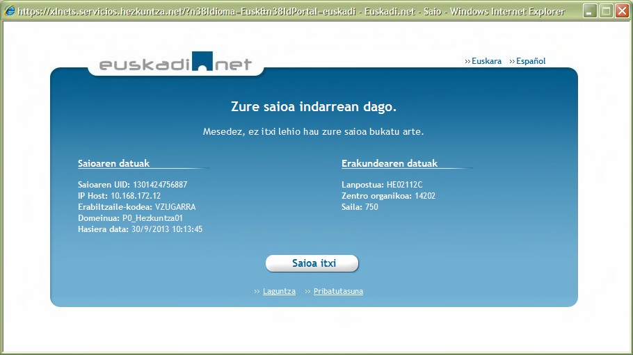
Ez itxi leihoa!!

Slide 7
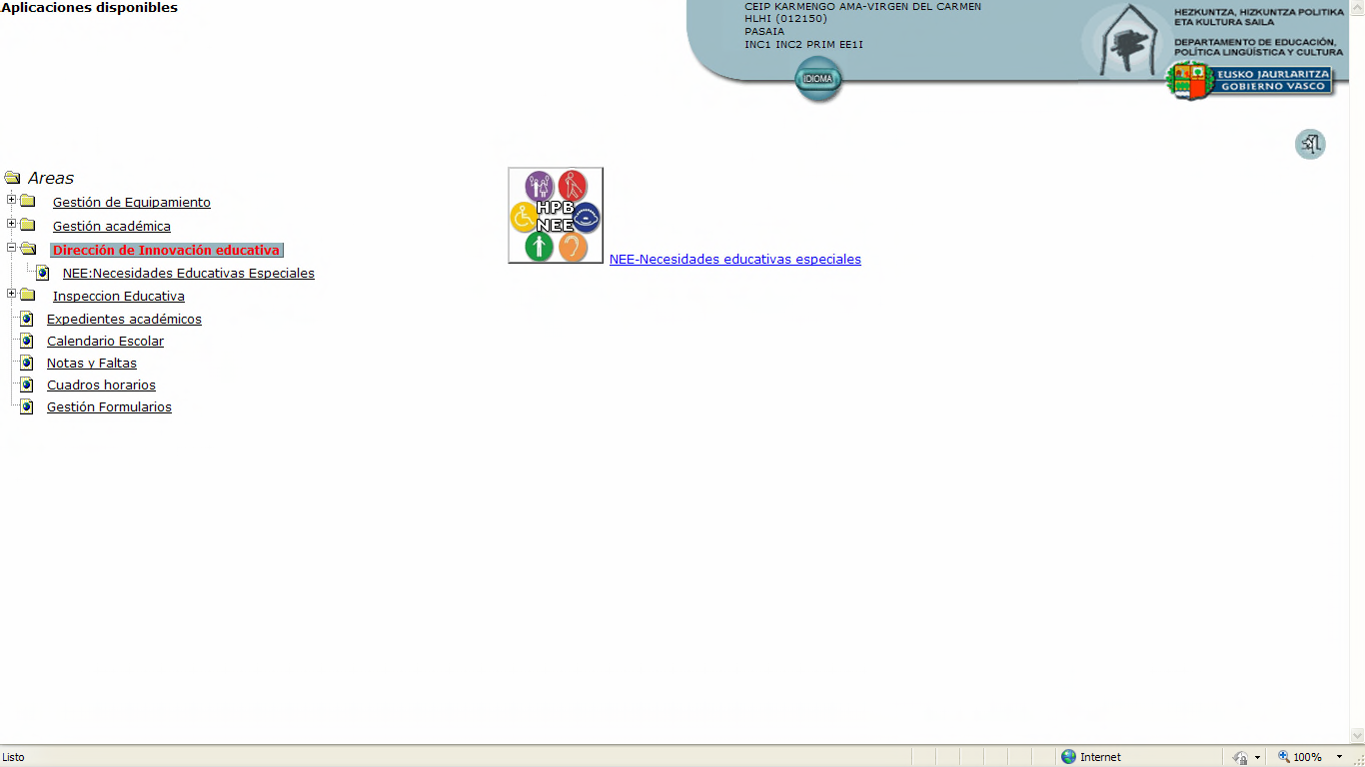

Slide 8
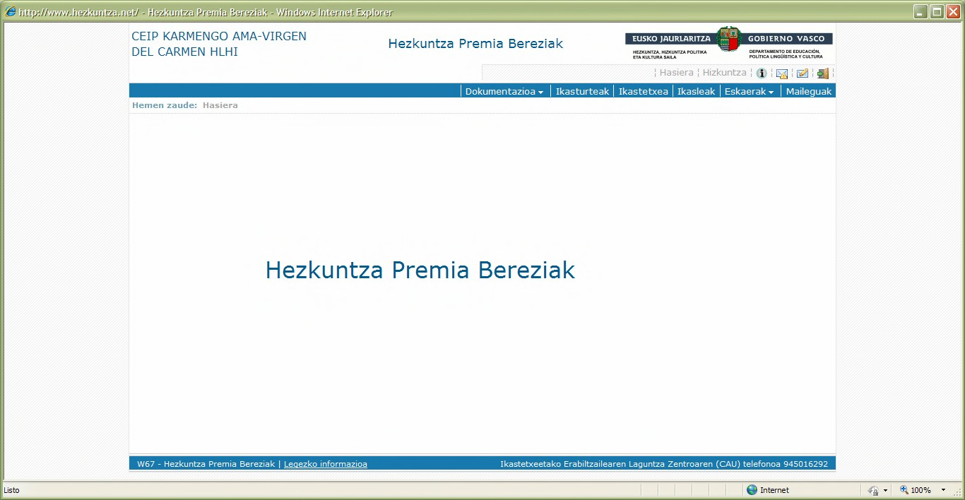

Slide 9
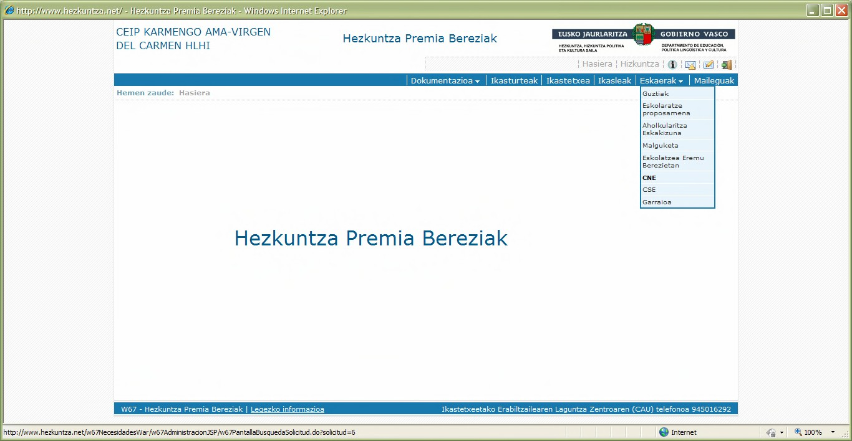

Slide 10
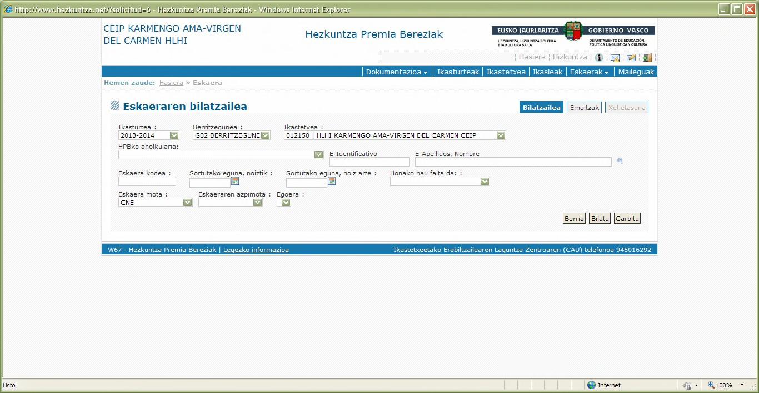
Zuzenean berria beste daturik gabe

Slide 11
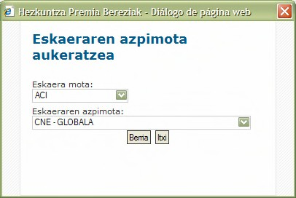
ACI > CNE - GLOBALA

Slide 12
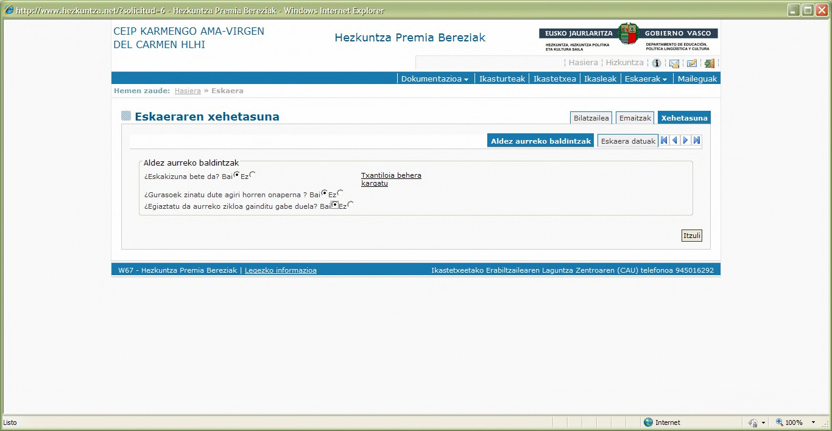
3
Baldintzak = Bai
> Eskaera datuak agertuko da
1
Baldintzak? Bai klikatu
2
CNE txantiloia Ikuskaritzak zintzilikatua

Slide 13
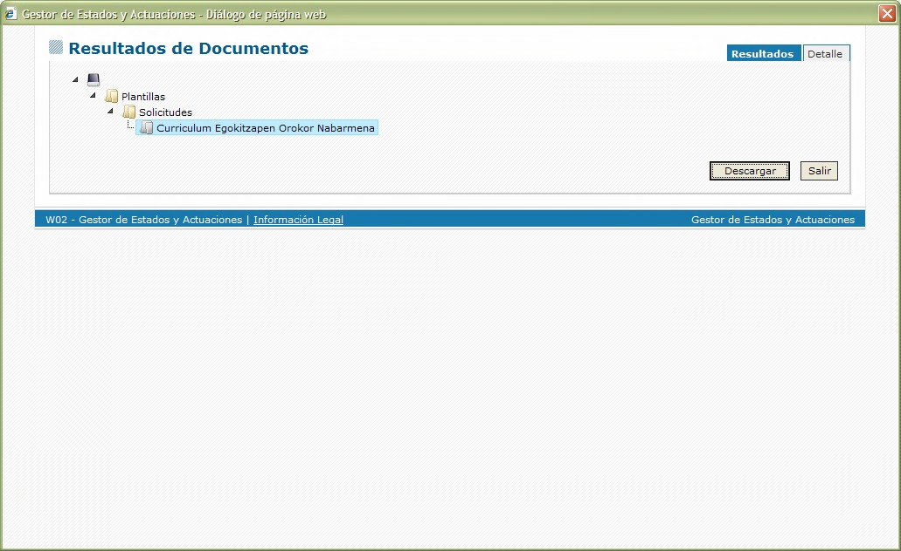
2
CNE txantiloia Ikuskaritzak zintzilikatua

Slide 14
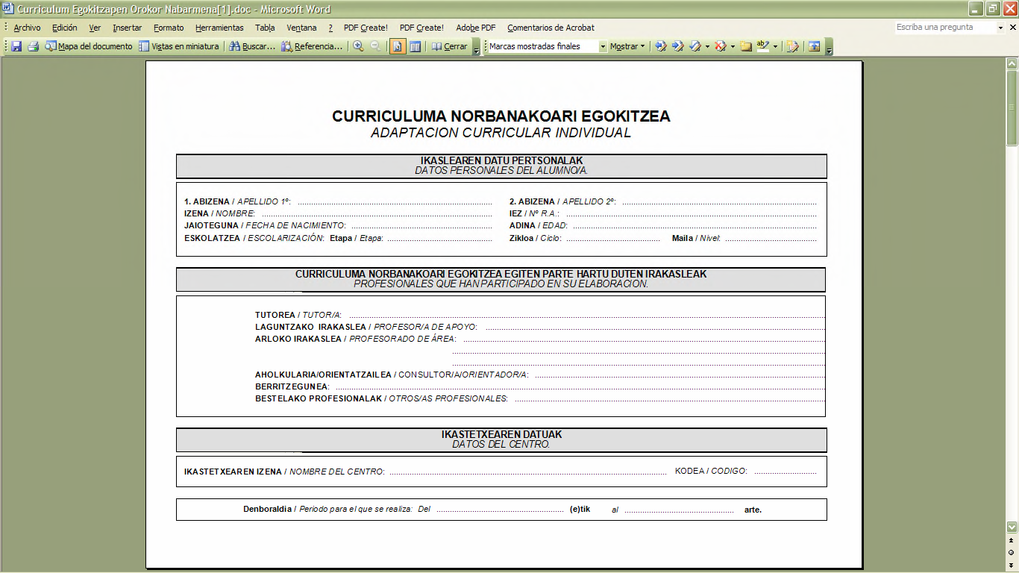
2
CNE txantiloia Ikuskaritzak zintzilikatua

Slide 15
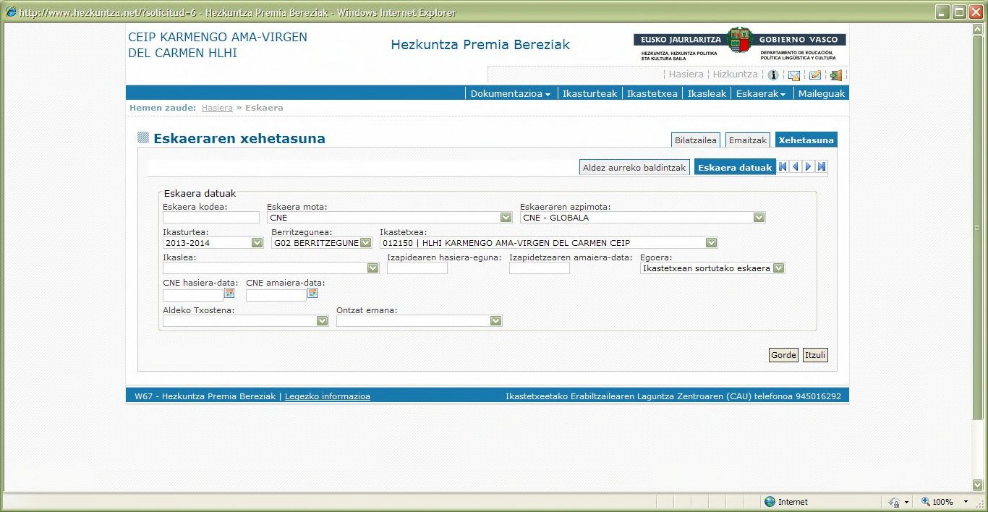
3
Eskaera datuak
HPB mapan 310 kodea duten ikasleak soilik agertuko dira zerrendan
Hasiera – Amaiera datak (Iraila – Ekaina)
BLOKEATZEN BADA SARTU BERRIRO APLIKAZIOAN!!!

Slide 16
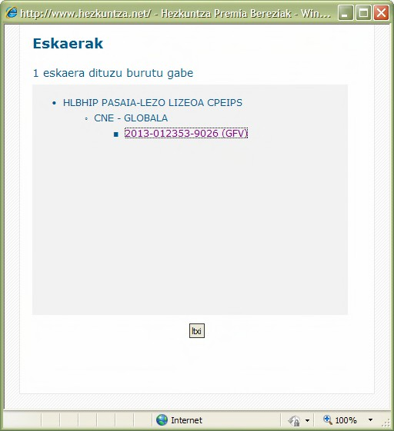
Aplikazioan sartzen garen bakoitzean = Kodea + Ikaslearen inizialak.
Klik kodean eta itxi.

Slide 17
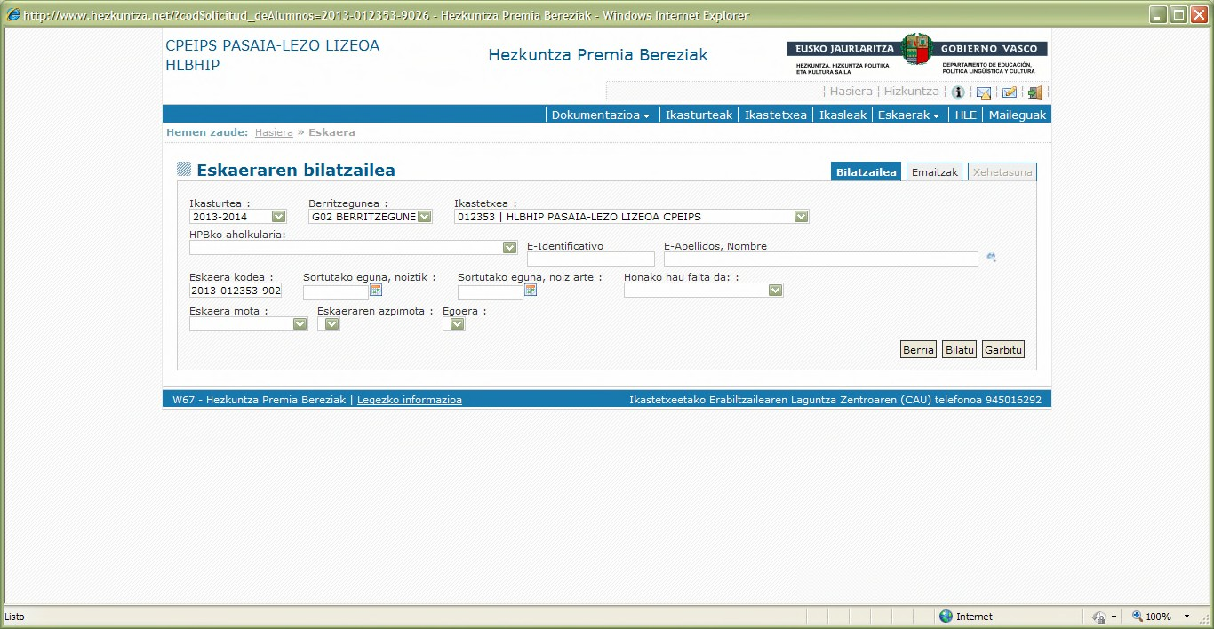
Kodea automatikoki agertuko da. Bilatu

Slide 18
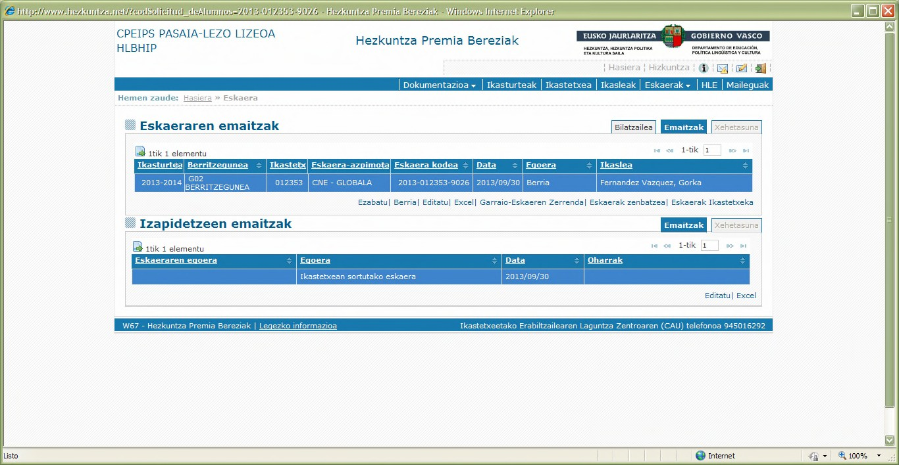
Aukeratu ikaslea eta Editatu EZINBESTEKOA!!

Slide 19
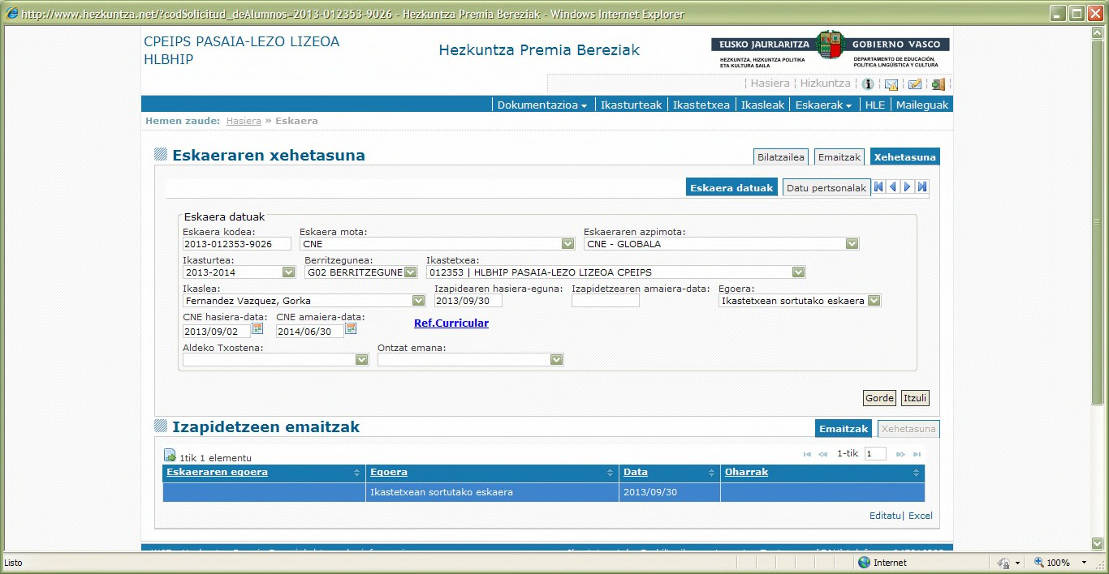
Erreferentzia curricularra. EZINBESTEKOA!!

Slide 20
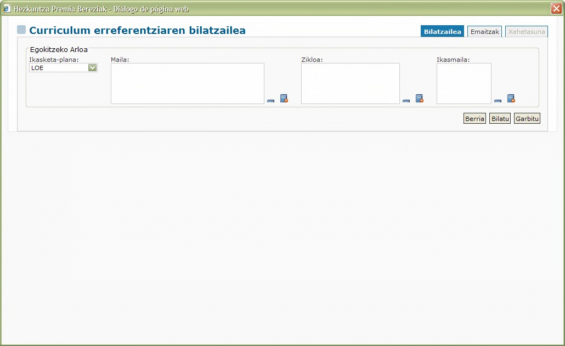

Slide 21
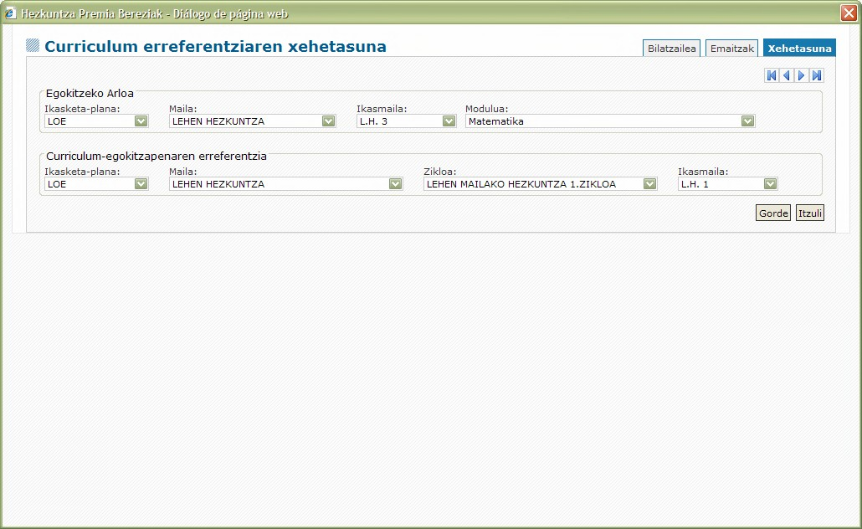
Aukeratu ikaslearen CNE erreferentzia. MODULOA > ZIKLOA > MAILA > Gorde

Slide 22
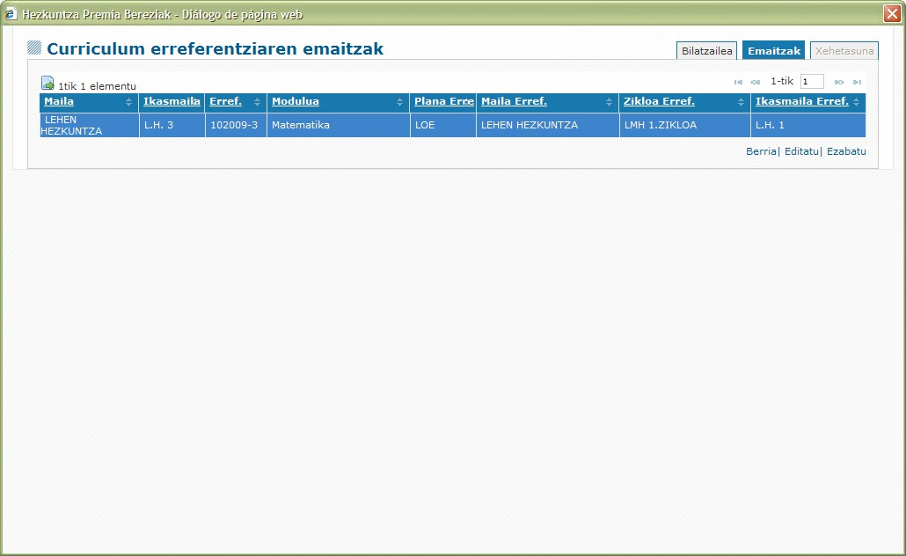
1
2
1.- Bilatzailea > Bilatu / Emaitzak (Bestela ez da agertuko)
2.- Berria > Sartu beste erreferentzia curricular guztiak. Ikaslearen CNEan aipatzen direnak.
EZINBESTEKOA!!!

Slide 24
Ikastetxean gelditzen da. Berritzegunean ez dugu ikusten!!!
Editatu!!

Slide 25
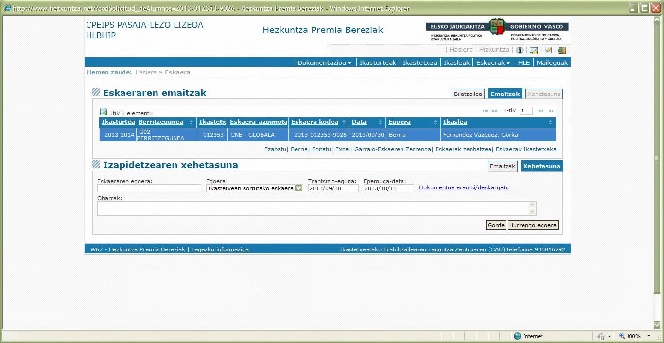
CNE txantiloia osatua erantsi

Slide 26
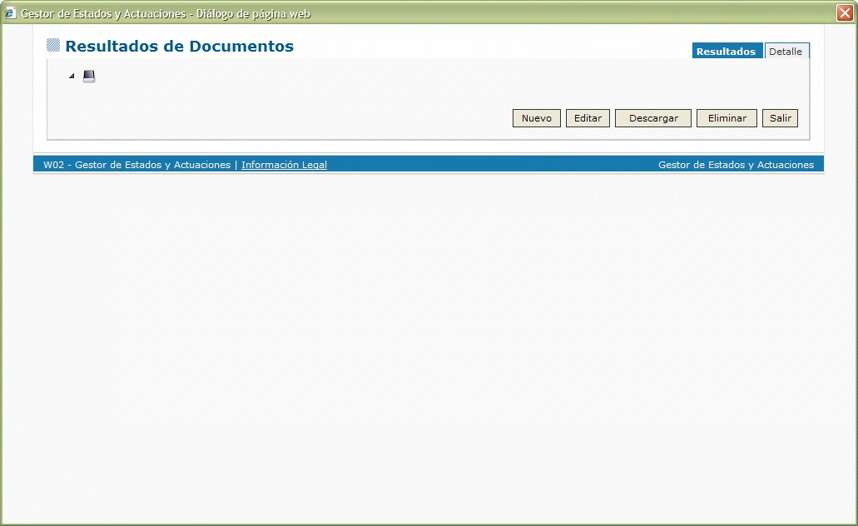

Slide 27
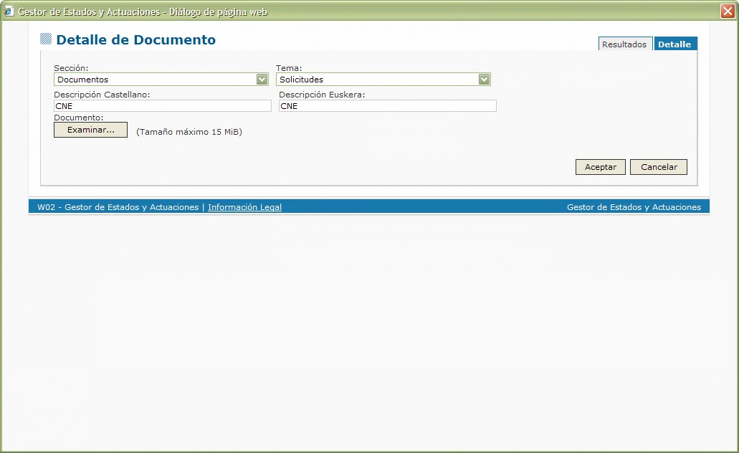
Documentos>Solicitudes Artxiboaren izena: CNE_ + inizialak Bi hizkuntzatan ezinbestekoa da Examinar... > Aukeratu artxiboa

Slide 28

Artxiboaren izena agertuko da

Slide 29
Berritzegunera bideratzeko

Slide 30
Eskaera Berritzegunearen zai bideratua agertuko da

Slide 31
Beste ikasleekin berdin bete eta zerrendan agertzen joango dira. Zerrendakoak aukeratuta bere egoera ikusi daiteke azpiko taulan.

Slide 32
Informazio gehiago:
Ikus eskuliburua

